Slide 1
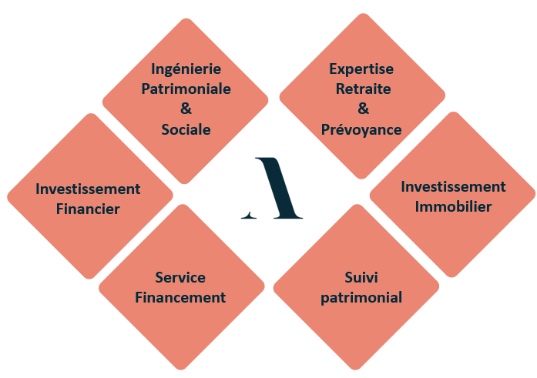
Notre métier
DOCUMENT D’ENTREE EN RELATION
Conforme à l’article 325-5 du Règlement général de l’Autorité des marchés financiers et à l’article L.520-1 du Code des Assurances
Acteur global de la gestion privée, la mission d’ALIQUIS Conseil est de permettre à ses clients de conduire dans les meilleures conditions leurs projets patrimoniaux.
ALIQUIS Conseil est une société de conseil en gestion de patrimoine qui accompagne des entrepreneurs, des cadres dirigeants, des professions libérales, des entreprises et des institutionnels.
C’est pourquoi nous les accompagnons et conseillons dans la constitution, l’organisation, le développement et la transmission leur patrimoine.
« L’acteur de vos projets patrimoniaux qui met l’expertise au service de l’humain »
ALIQUIS Conseil SAS – 51 Boulevard Marius Vivier Merle – 69003 LYON
SIREN 343 277 505 – APE 6622Z

Slide 2

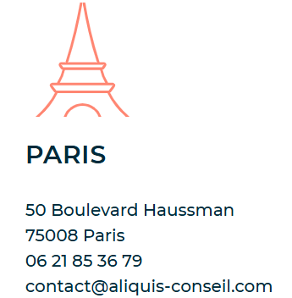
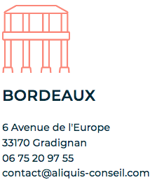
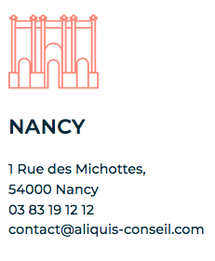
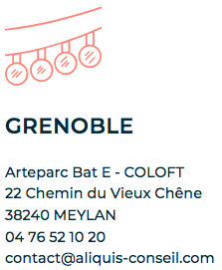

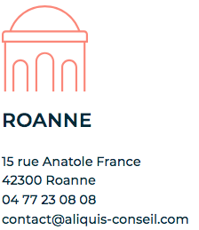
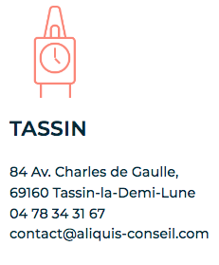
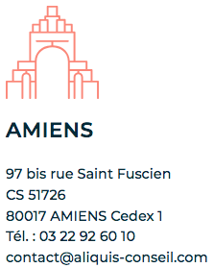

NOS IMPLANTATIONS

Slide 3
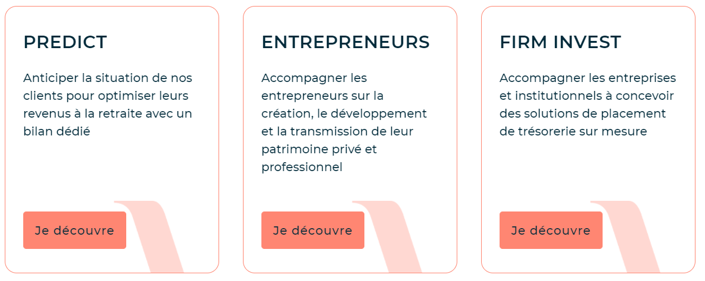
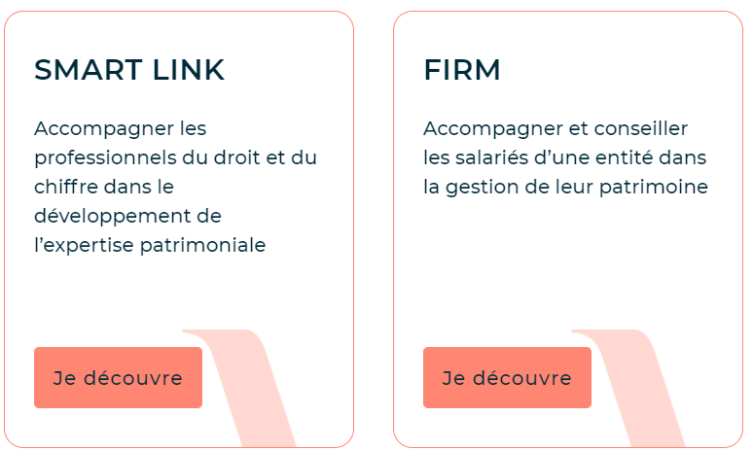
NOS OFFRES DEDIEES

Slide 4
PARTENAIRES NON EXHAUSTIFS
ET REMUNERATION
Les Principaux partenaires (Compagnies, établissements de crédit, entreprises d’assurance, autres fournisseurs) de ALIQUIS CONSEIL sont :
Convention de courtage avec les compagnies d’assurance : Apicil, MMA, SwissLife, AXA Thema, NORTIA (Courtier grossiste), Allianz, GENERALI, CARDIF, …
Convention de distribution avec les plateformes : Alpheys Partenaires (Grossiste), Nortia, Private Corner, Wenimmo
Convention de distribution avec les sociétés de gestion : AMDG, APICAP, Financière Arbevel, DNCA
Convention de partenariat (RTO) : Alpheys Invest - Nortia - Gresham Banque
Cette liste est non exhaustive et évolutive. ALIQUIS CONSEIL tient à votre disposition sur simple demande le nom des autres partenaires, avec lesquels il a signé un accord.
Établissements promoteurs de produits avec lesquels il existe un lien capitalistique significatif : ETERNAM (société-sœur), BRIDGEPOINT (Bridgepoint Développement Capital – actionnaire du groupe CYRUS), ALTIXIA REIM (société-sœur), AMPLEGEST (société-sœur), CYRUS HEREZ (société-mère), CYRUS GROUPE (Holding du groupe Cyrus).
ALIQUIS CONSEIL délivre un conseil non indépendant au sens de MIF2 et peut percevoir, pour tout acte d’intermédiation, des frais d’entrée, de souscription, déduction faite de la part acquise à la société qui l’autorise à distribuer le produit, auxquels s’ajoute le cas échéant une fraction des frais de gestion pouvant aller jusqu’à 80 % de ceux-ci.
Certaines prestations de conseil et d’ingénierie patrimoniale donnent lieu à facturation d’honoraires mentionnés dans le cadre d’une lettre de mission ou un mandat de recherche définissant le champ d’intervention de ALIQUIS CONSEIL (facturation sur la base d’un taux horaire entre 150 euros HT et 500 euros HT).
Au titre de l’accompagnement du client, une information plus précise sera fournie sur simple demande.

Slide 5
MENTIONS LEGALES
RESPONSABILITE CIVILE PROFESSIONNELLE ET GARANTIE FINANCIERE
ALIQUIS CONSEIL dispose, conformément à la loi et au code de bonne conduite de l'ANACOFI-CIF, d'une couverture en Responsabilité Civile Professionnelle et d'une Garantie Financière suffisantes couvrant ses diverses activités. Ces couvertures sont notamment conformes aux exigences du Code monétaire et financier et du Code des assurances.
Souscrites auprès de :
MMA IARD Assurances Mutuelles – 14 boulevard Marie et Alexandre Oyon – 72030 LE MANS Cedex 9
Pour des montants de : 3.000.000 €uros
N° de police : 114 240 090
ALIQUIS CONSEIL s'est engagée à respecter intégralement le code de bonne conduite de l'ANACOFI-CIF disponible au siège de l'association ou sur www.anacofi.asso.fr
DANS LE CADRE DU REGLEMENT GENERAL DE LA PROTECTION DES DONNEES
La société ALIQUIS CONSEIL (ou ses filiales) est amenée à recueillir et à traiter les données personnelles du client en qualité de responsable du traitement.
Bases juridiques et finalités des traitements :
Ces données sont utilisées afin de permettre à la société :
De se conformer à ses obligations légales et règlementaires.
D’exercer, dans le cadre de la relation contractuelle, son activité de conseil au mieux des intérêts du client. La collecte des informations d’ordre patrimoniales et des objectifs permet ainsi de réaliser une prestation de conseil en adéquation avec la situation du client et notamment de pouvoir lui proposer des produits et services de qualité personnalisés et adaptés à sa situation patrimoniale, besoin et objectif recherché.
Elles peuvent être divulguées pour les besoins de la mission, aux autres entités du groupe ALIQUIS CONSEIL afin de bénéficier de l’ensemble des compétences métiers et de la gamme des produits, prestataires de services et sous-traitants, mandataires, courtiers, partenaires et fournisseurs de produits, autorités financières, judiciaires ou assimilées ainsi que certaines professions réglementées.
Ces données ne font l’objet d’aucune transmission à des organismes extérieurs notamment à des fins de prospection commerciale sans l’accord du client.
Durée de conservation :
Si vous êtes un client, la durée de conservation de vos données est rattachée à la base juridique et à la finalité pour lesquelles vos données ont été collectées et traitées. Les données nécessaires au respect de nos obligations légales et réglementaires sont conservées jusqu’aux délais de prescriptions applicables à ces obligations. Les données nécessaires à la gestion de votre contrat et des services associés sont conservées pendant toute la durée de votre contrat et jusqu’à l’expiration des délais de prescription applicables ou conformément aux règles de conservation des documents comptables. La durée de conservation peut être allongée notamment en cas de contestation ou de contentieux. Les données utilisées à des fins d’information commerciale sont conservées cinq ans après le dernier contact à l’initiative du client ou la fin de la relation contractuelle. Si vous êtes un prospect, et sans réponse à nos sollicitations, vos données sont conservées pendant une période maximum de 3 ans conformément aux recommandations de la CNIL.
Droits :
Le client dispose d’un droit d'accès, de rectification, de portabilité, de limitation et d’effacement de ses données, ainsi que de celui de s’opposer à leur traitement pour motifs légitimes. Le client peut exercer ses droits en adressant un courrier au siège de la société à l’attention du DPO, ou un mail à contact@aliquis-conseil.com

Slide 6
MENTIONS LEGALES
Réclamation :
Le client peut introduire une réclamation auprès de la CNIL ou de toute autre autorité compétente. Pour plus de précisions, nous vous invitons à consulter notre politique de protection des données personnelles sur notre site internet.
STATUTS LEGAUX ET AUTORITES DE TUTELLE
ALIQUIS CONSEIL est immatriculé au Registre Unique des Intermédiaires en Assurance, Banque et Finance (ORIAS) sous le n° d'immatriculation 07 001 829. Vous pouvez vérifier cette immatriculation sur le site internet ORIAS : https://www.orias.fr/welcome au titre des activités réglementées suivantes
CIF (Conseiller en Investissements Financiers), proposant des prestations de conseil non-indépendant au sens de l’article 325-5 du RGAMF, référencé sous le n° E002110, enregistré auprès de l'Association Nationale des Conseils Financiers-CIF (ANACOFI-CIF) association agréée par l'Autorité des Marchés Financiers (AMF), adresse courrier : 17 place de la Bourse 75082 PARIS Cedex 02 et adresse internet : www.amf-france.org. Cette activité est contrôlable par l’AMF
IOBSP (Intermédiaire en Opérations de Banque et en Services de Paiements), catégorie, Courtier, exerçant l’intermédiation en vertu d’un mandat du client, à l’exclusion de tout mandat ou d’obligation contractuelle de travailler exclusivement avec un établissement de crédit [Liste ci-dessous).
MIOBSP (Mandataire d’intermédiaire en Opérations de Banque et en Services de Paiements) : INTENCIAL PATRIMOINE – 51 rue de Londres 75008 PARIS - SASU au capital de 227 020 euros, immatriculée au RCS de Paris sous le numéro 487 631 673 - Immatriculée à l’ORIAS sous le numéro 07 022 729
IAS (Intermédiaire en Assurance), Courtier en assurance. Positionné dans la catégorie « b » selon l'article L.520-1 II 1°. Niveau de conseil fourni 2. Adhésion à l’association professionnelle agrée par l’ACPR : ANACOFI-COURTAGE (Pour IAS et IOBSP).
IMMO Agent Immobilier, titulaire de la carte professionnelle de transactions sur immeubles et fonds de commerce N°CPI 0101 2020 000044706, sans maniement et sans détention de fonds, délivrée par la CCI de l’Ain le 24/02/2020, renouvelée et valable jusqu’au 23/02/2026. Activité contrôlable par la DGCCRF
CJA : La direction et plusieurs collaborateurs étant titulaires de la compétence appropriée, ALIQUIS Conseil est en capacité de dispenser des consultations juridiques ou rédiger des actes.
Les activités d'IAS et d'IOBSP sont placés sous le contrôle de l'Autorité de Contrôle Prudentiel et de Résolution (ACPR), adresse courrier : 4 Place de Budapest-75436 PARIS CEDEX 09 et internet :
https://acpr.banque-france.fr/fr
Les activités de conseil en investissement financier sont placées sous le contrôle de l’Autorité des Marchés Financiers (AMF) 17, place de la Bourse - 75002 Paris.
Family Office : Convention d'assistance, abonnement annuel suivant les prestations souhaitées.
MODE DE COMMUNICATION
Le client accepte de recevoir de ALIQUIS CONSEIL des informations ou des documents sur tout autre support durable autre que le papier et notamment par messagerie électronique ou via logiciel réglementaire O2S (HARVEST). Le client conserve la possibilité, à tout moment, de s’opposer à ce mode de communication et demander à bénéficier d’un support papier.

Slide 7
MENTIONS LEGALES
TRAITEMENT DES RÉCLAMATIONS
(Article 325-23 du RGAMF et recommandation ACPR 2024-R-02 du 2 juillet 2024 sur le traitement des réclamations)
MODALITÉS DE SAISINE DE L'ENTREPRISE
Le Client peut adresser sa réclamation à ALIQUIS Conseil selon les modalités suivantes :
Par courrier : ALIQUIS CONSEIL SAS – 51 boulevard Marius Vivier-Merle – 69003 LYON
Par téléphone : 04 74 12 10 20 – Ou par mail : contact@aliquis-conseil.com
ALIQUIS CONSEIL s'engage à traiter votre réclamation dans les délais suivants :
Dix jours ouvrables, maximum, à compter de la date d’envoi de la réclamation, pour accuser réception, sauf si la réponse elle-même est apportée au client dans ce délai,
Deux mois maximum entre la date de l’envoi de la réclamation et la date d'envoi de la réponse au client sauf survenance de circonstances particulières dûment justifiées.
ALIQUIS Conseil s’engage à réaliser une revue périodique des investissements de ses clients pour valider l’adéquation entre le profil de ses derniers et les opérations d’investissement réalisées. Cette revue périodique est actuellement réalisée par l’utilisation de 02S.
Notre cabinet prend en compte dans son processus de sélection des instruments financiers qui vont vous être proposés, les facteurs de durabilité tels que : les activités environnementales, votre objectif environnemental ou social et les incidences négatives : des questions environnementales, sociales et de personnel, le respect des droits de l’homme et la lutte contre la corruption et les actes de corruption.
Le Client peut également saisir les médiateurs suivants :
Médiateur compétent pour les litiges avec une entreprise:
Anacofi-cif - À l’attention du Médiateur
92, rue d’Amsterdam - 75009 Paris.
Médiateurs compétents pour les litiges avec un consommateur:
Pour les activités CIF :Autorité des Marchés Financiers - À l’attention du Médiateur de l’AMF – Mr Rémi BOUCHEZ - 17, place de la Bourse - 75082 Paris cedex 02. Site internet : www.amf-france.org/fr/le-mediateur-de-lamf/votre-dossier-de-mediation/vous-voulez-déposer-une-demande-de-mediation
Pour les activités d’IOBSP et Immobilières (dont crédit) : Médiation de la consommation ANM Conso –2 rue de Colmar – 94300 Vincennes. Site internet : https://www.anm-conso.com/page-saisine.php
Pour les activités d’assurance :La Médiation de l’Assurance - À l’attention du Médiateur TSA 50110 - 75441 Paris cedex 09. Site internet: www.mediation-assurance.org/saisir+le+médiateur
Une charte de la procédure de médiation est disponible sur simple demande.

